Slide 1


Slide 2
مهارت مدیریت استرس

Slide 3
مهارت مدیریت استرس
فشارهای روانی بخش عمده ای از زندگی ما را تحت تأثیر قرار داده است که یکی از آن استرس می باشد .
استرس یا اضطراب عاملی است که همواره تعادل فیزیکی و روانی ما را به هم زده و با ایجاد مشکلات روان تنفسی و روانی کارایی ما را در ابعاد مختلف زندگی ، شغلی تحصیلی و اجتماعی کاهش می دهد .
هیجانات و احساسات منفی در رابطه با استرس یا فشار روانی ایجاد می شود با شناخت این احساسات منفی می توانید یک تفکیکی بین هیجانات و احساسات منفی بگذارید تا با شناسایی آنها بهتر بتوانید با آن مقابله کنید .

Slide 4
ادامه
استرس Stress : سبک زندگی باعث تجربه این هیجان یا احساس می شود .
ترس Fear : تنها احساسی که بین انسان و حیوان مشترک است و خطر واقعی می باشد .
اضطراب Anxiety : خطر واقعی نمی باشد که سر منشأ آن پیش نویس زندگی و خاطرات کودکی می باشد .
نگرانی Wory : نگرانی یک پدیده آموخته شده می باشد که به الگوها و آموخته های گذشته برمی گردد .
هراس Phobia : احساس یا هیجانی که فرد اطلاع دارد که غیر واقعی می باشد ولی نمی تواند بر آن غلبه کند .
وحشت Panic : شدیدترین حالت احساس و هیجان منفی می باشد .

Slide 5
مهار وجود نداشته باش شجاعت با حماقت متفاوت است .
به ارشمندی فرد در دوران کودکی بر می گردد .
زمانی که خطر واقعی می باشد وجود استرس طبیعی می باشد .

Slide 6
دو علت در اضطراب و هیجانات منفی
دو عامل اصلی در اضطراب و هیجانات منفی
1 ) عامل ارثی یا ژنتیک
2 ) عامل روانی اجتماعی که کاملاً آموختنی می باشد .
محیط تربیتی ، محیط اجتماعی که در آن بزرگ شده ایم ، برداشت های ذهنی که من از موضوع دارم .
اضطراب ادراکی : به نحوه ارزیابی ، خودشناسی فرد بر می گردد .

Slide 7
ادامه
سه بخش مغز : پسین ، پیشین ، میانی
پسین عملکرد قلب ، تنفس و ترشح غدد ، فعالیت اصلی بدن
میانی علت اصلی هیجانات منفی و اضطراب به بخشی میانی مربوط است و جایگاه خاطرات و تجربیات دوران کودکی می باشد .
پیشین کرونکس جایگاه عقل و پیشرفته ترین قسمت مغز است .

Slide 8
ادامه
اولین گام برای کاهش اضطراب تغییر نگرش و سبک زندگی می باشد .
سه موضوع مهم در ارتباط با نگرش :
فقدان ، مرگ
تنهایی
تصمیمات مهم زندگی

Slide 9
ادامه
مرگ فقدان :
جهان رو به سمت تکامل می باشد و با مرگ دنیای جدیدی آغاز می شود . وابستگی از همه اشخاص باید جدا شود و به خدا متصل شود .
تنهایی :
از جدایی متفاوت می باشد تنهایی احساس بی کسی بودن می باشد و خلأء وجودی باعث می شود شخص از خود لذت نبرد و به دیگران بچسبد .
تصمیمات مهم زندگی :
از اشتباه می ترسم ، از قضاوت مردم می ترسم ، از شکست وحشت دارم .

Slide 10
عوامل ایجاد کننده اضطراب ادراکی و باورهای اشتباه
احساس بد یا حال بد من بخاطر رفتار دیگران ، افراد با تمایز یافتگی یکسان وارد ارتباط می شوند .
من بدون کمک دیگران نمی توانم زندگی کنم ، انتظار و توقعاتی که از دیگران داریم .
مهر طلبی به دنبال جلب توجه بودن از دیگران حس خوب منوط به دیگری باشد .
فکر می کنیم که باید بهتر از همه باشیم و درگیر مقایسه بودن اضطراب را بالا می برد .
خیلی از اگرهای زندگی و پیش بینی های هولناک بر میگردد به دوران کودکی و پیش نویس زندگی ، مدام باور بسازی مثبت انجام دهیم .
جملات تأکیدی مثبت ، فکر اضطراب آور و منفی را با یک فکر مثبت جایگزین کنید افکار منفی بدون پایه اساس را خودم کنترل کنم .

Slide 11
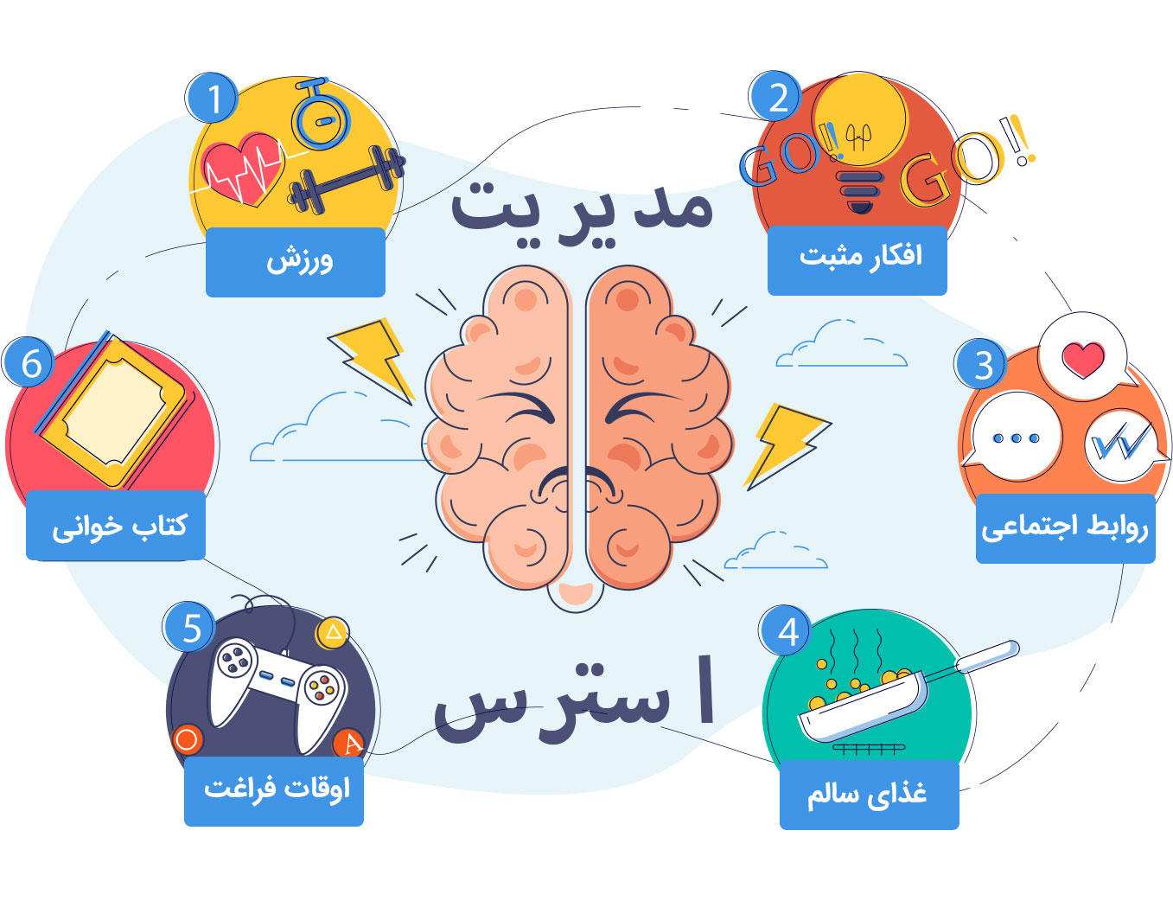
درمان اضطراب
بسته به میزان آسیبی که از اضطراب می بینید باید روش درمان خود را مشخص کنید .

Slide 12
چگونه استرس مي‌تواند بر ما اثر بگذارد !
استرس‌هاي دراز مدت و يا زياد بر ابعاد مختلف زندگي ما اثر مي‌گذارند .
43% آدم‌ها عوارض ناشي از استرس را تجربه مي‌كنند .
90 -75% از مراجعه‌هاي به پزشك به دليل عوارض ناشي از استرس است .
استرس با 6 دليل اصلي مرگ و مير پيوند نزديك دارد . اين دلايل عبارتند از : بيماري قلبي ، سرطان ، تصادف ، سيروز كبدي ، خودكشي و مشكلات حنجره .
استرس ، ‍‍ٍ فاجعه خطرناك محل كار ناميده شده است .
استرس در محل كار باعث كاهش بازدهي و بهره‌وري مي‌شود .

Slide 13

نشانه هاي استرس
فقدان نشاط و شادابي
احساس خستگي
درد معده
درد قلب
بي حوصلگي
حساس شدن
زود از كوره در رفتن
صرف انرژي زياد براي كارها
اختلال در خواب
ترك فعاليت هاي مورد علاقه اجتماعي

Slide 14
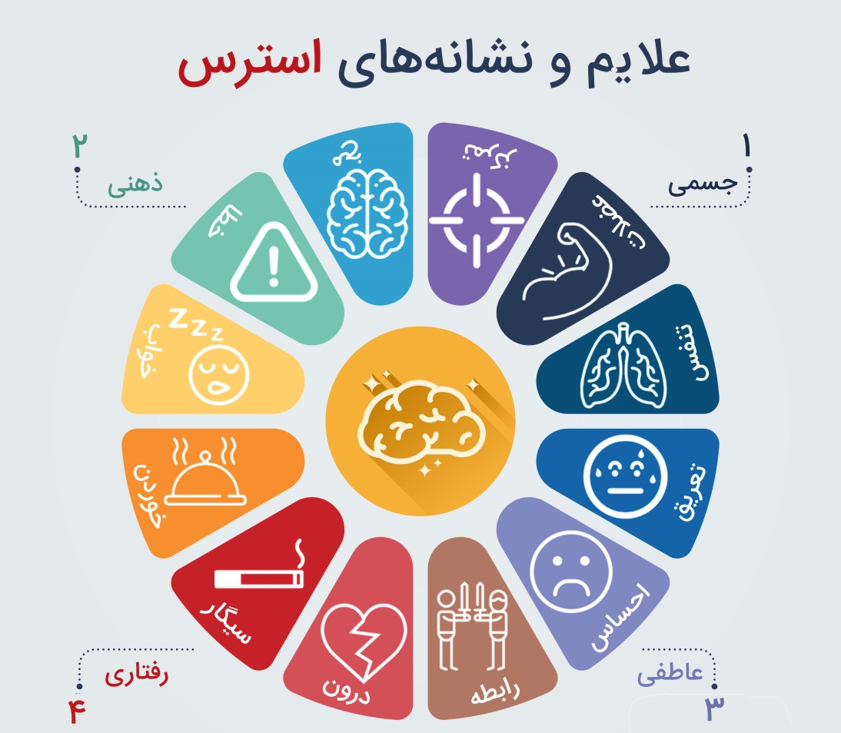
نشانه های استرس
بعد جسماني
بعد رواني
بعد اجتماعي
بعد معنوي

Slide 15
بعد جسمانی
رفتاری
بیقراری
بازی کردن با دستها و پاها
حرکات ریتمیک
حرکات بی هدف
بازی کردن با ابراز
بهم خوردن نظم
افت بازدهی کار
پرخوری
اجتناب از موقعیت
فزیوفوژیک
تپش قلب
تنگی نفس
داغ شدن
سرد شدن
خشکی دهان و گلو
رنگ پریدگی
تهوع
استفراغ
تکرر ادرار
لرزش دست
سردی کف دست و پاها
انقباض و سفتی عضلات
خستگی مفرط
بی اشتهایی
مشکلات گوارشی
دردهای مزمن یا متغیر
بی انرژی بودن
اختلال در خواب

Slide 16
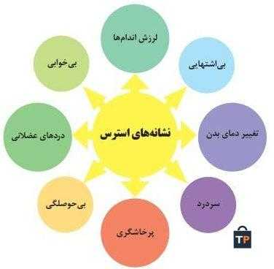
بعد روانی
اضطراب
افسردگي
بي حوصلگي
عصبانيت
حساس شدن
كاهش آستانه تحمل
فقدان نشاط و شادابي
كاهش تمركز
اختلال در حافظه
نارضايتي از خود، محيط و ديگران
پرخاشگري
بدبيني
احساس شكست
احساس ناتوان
احساس نااميدي

Slide 17
بعد اجتماعی
كاهش روابط اجتماعي
ناسازگاري در روابط اجتماعي
از دست دادن موقعيت اجتماعي
از دست دادن كار
اجتناب از موقعيتهاي اجتماعي
رها كردن فعاليتهاي تفريحي گروهي
عدم شركت در مجالس و مهماني ها

Slide 18

بعد معنوی
كاهش علائق معنوي
تعارض با هستي خود
تعارض با معني زندگي
كاهش فعاليتهاي خلاقانه
تعارض با باورهاي انساني

Slide 19
چه عواملي مي‌توانند استرس را توليد كنند ؟
معمولاً استرس چهار منبع اصلي دارد :
عوامل محيطي : سروصدا، هواي بد يا فجايع طبيعي، ترافيك، آلودگي
عوامل اجتماعي : مشكلات مالي، اختلافات بين‌فردي، از دست دادن فرد مورد علاقه مان
عوامل فيزيولوژيك : بلوغ، بيماري، تصادف، ورزش نكردن، اختلال در خواب، مصرف سيگار و نظاير آن
افكار : برداشت ما از حوادث، تصميم‌گيري، نگرش منفي ، كمال‌گرايي، رقابت‌جويي، خودانتقادگري

Slide 20
مقابله های مسئله دار
1- تلاش و فعاليت در جهت حذف يا به حداقل رساندن استرس
2- استفاده از مهارت حل مسئله
3- فكر كردن در مورد استرس
4- برنامه‏ريزي كردن
5- كنار گذاشتن فعاليتهاي غير ضروري و تمركز بر استرس و مشكل موجود جهت به حداكثر رساندن تمركز فكري
6- صبر و بردباري كردن به جاي استفاده از راه حل هاي عجولانه و تكانشي
7- راهنمايي و مشورت گرفتن از ديگران
8- جستجوي اطلاعات

Slide 21
مقابله های هیجان مدار
دعا و نيايش و مقابله‏هاي مذهبي
معني جديد و مثبت دادن به استرس
درد و دل كردن با اطرافيان و نزديكان
ابراز محدود عواطف
پرت كردن حواس
گفتگوي دروني
پرداختن به فعاليتهاي ذهني
پرداختن به فعاليتهاي جسمي

Slide 22
مقابله های ناسازگار
پناه بردن به مواد مخدر
انجام رفتارهاي تكانشي و بدون فكر و تأمل
كنارگذاشتن فعاليتها و دست از تلاش برداشتن (نااميدي)
تفكر آرزومندانه

Slide 23
توصيه هاي كوچك براي مقابله سازگارانه با استرس(بالا بردن توان عمومي مقابله)
در محیط زندگی خود تغییراتی ایجاد کنید.
از كمال گرايي روي برگردانيد.
بچه شويد .
از سرعت خود بكاهيد.
همواره برا ي تغيير آماده باشيد.
به تعطيلات برويد.
يك سرگرمي براي خودتان درست كنيد.
محدوديت هايتان را بسنجيد و سپس بگوييد نه .
اهداف كوتاه مدت تعيين كرده و آنها را اولويت بندي كنيد
كارها را به ديگران محول كنيد .
در چهار چوب توانايي مالي خودتان زندگي كنيد .

Slide 24
ادامه
مهارتهاي خود را در مديريت زمان افزايش دهيد .
وقت تلف نكنيد / كارها را معوق نگذاريد .
مطابق فهرست زندگي كنيد .
تلفنهايتان را جواب ندهيد .
نظم دهنده حرفه اي باشيد .
يك زنگ تفريح يا زماني براي فرار براي خودتان در نظر بگيريد .
جايي يا زماني براي اتفاقات غير مترقبه در نظر بگيريد .
فهرست رويدادهاي استرس آفرين خودتان را تهيه كنيد.
آرامسازي را تمرين كنيد.
به ترتيب وقايع استرس آور را تجسم كرده و سعي كنيد آرام بمانيد.
غنا بخشيدن به زندگی معنوی .
شوخ طبعی .

Slide 25

قلب مبارزه با استرس آرام ماندن است .

Slide 26

طي سه روز گذشته چه كارهايي انجام داده‌ايد؟
آيا علاوه بر اين كارها به خودتان هم رسيدگي كرديد؟

Slide 27
تهیه فهرست وظایف
فهرستي از كارهايي كه بايد در طي اين هفته انجام بدهيد تهيه كنيد .
مدت زمان لازم براي هركدام را تخمين زده و جلوي آن بنويسيد .
ساعات خواب، ماندن در ترافيك، غذا خوردن و … را محاسبه كرده و از ساعات روز خود كم كنيد .
چقدر زمان داريد؟
آيا مي‌توان در يك جعبه پنج كيلويي، ده كيلو بار گذاشت؟

Slide 28
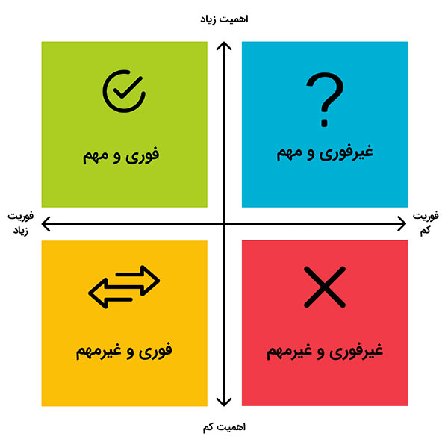
كارها را اولويت بندي كنيد
مهم غیر فوری
مهم و فوری
غیر فوری غیر مهم
فوری غیر مهم

Slide 29

مشخص كنيد كه كداميك از كارها را مي‌توانيد به ديگران واگذار كنيد و از كدام كارها مي‌توانيد صرف نظر كنيد .

Slide 30
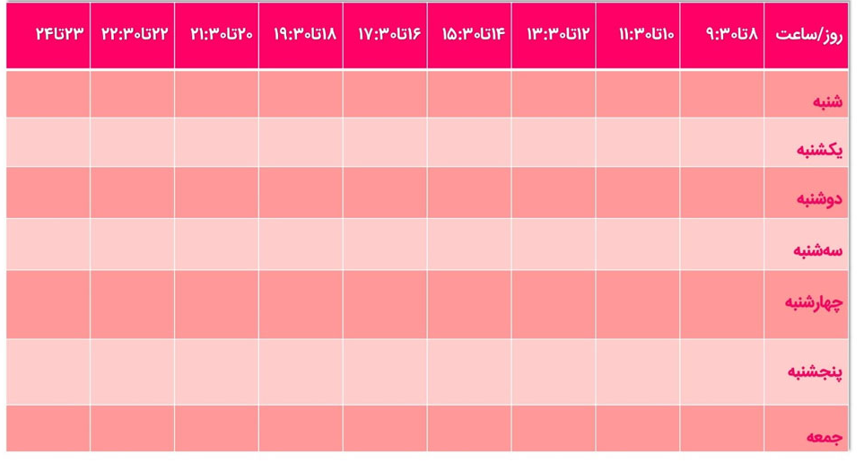
جدول زمان‌بندي اين هفته را تهيه كرده و كارهاي خود را در آن يادداشت كنيد .

Slide 31
هدف گذاری
اهداف خود را در حيطه‌هاي زير تعيين كنيد :
كار
زندگي خانوادگي
زندگي اجتماعي
مالي
معنوي/ ارزشي
تحصيلي
و غيره

Slide 32
این سوالات را از خودتان بپرسید :
آيا به اهداف و مقاصد شخصي خود به طور اختصاصي و با جزئيات انديشيده‌ايد ؟
آيا اهداف و مقاصد شما به دقت تعريف شده و در جايي نوشته‌ شده‌اند ؟
آيا برنامه عملياتي و زمانبندي رسيدن به اين اهداف مشخص است ؟
آيا مرتباَ در باره اهدافتان و مسير رسيدن به آن‌ها فكر مي‌كنيد ؟
آيا از كساني هستيد كه مي‌خواهيد كنترل كامل تمام اتفاقات و زندگي‌تان را بدست داشته باشيد .
آیا زندگی شما حول محور مقاصد و اهدافی که در جهت ارزش های شما است می چرخد ؟
آیا فعالیت های روزمره شما در جهت رسیدن به همین اهداف تنظیم شده اند ؟
آیا می توانید با استفاده از روش های ساده و کوتاه اهدافتان را دنبال کنید ؟
همه چیز در زندگی با یک تصمیم گیری آغاز می گردد .

Slide 33
اين اهداف را به صورت عيني تعريف كنيد
SMART GOAL SETTING
SPECIFIC
MEASURABLE
ACHIEVABLE
REALISTIC
TIME-BOUND

Slide 34
به این سوالات پاسخ بدهید :
براي رسيدن به اين اهداف به چه مهارت‌هايي نياز دارم؟
به چه دانش يا اطلاعاتي نياز دارم؟
به چه كمك‌ها و همكاري‌هايي نياز دارم؟
چه منابعي در اختيار دارم؟
چه موانعي بر سر راه رسيدن من به اين اهداف وجود دارد؟
آيا پيش‌فرضهايي براي خودم درست كرده‌ام؟
آيا راه بهتري براي انجام اين كار وجود دارد؟

Slide 35
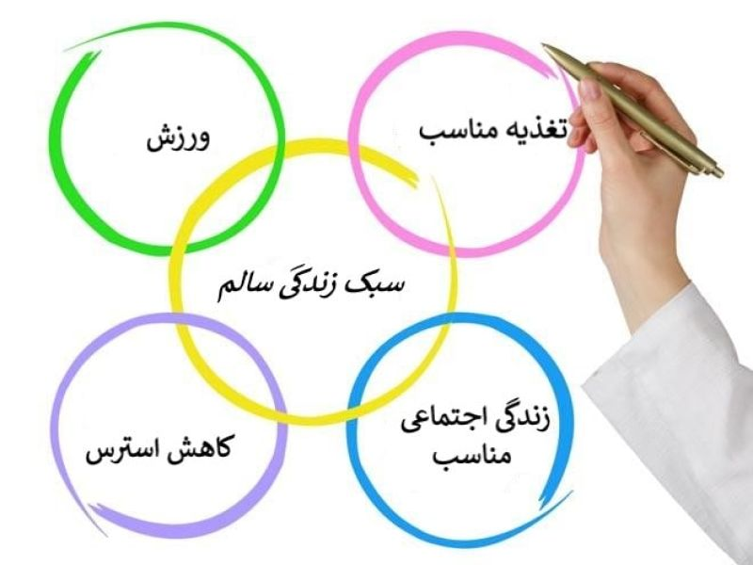
سبک زندگی سالم
جسمي
رواني / شناختی
اجتماعي
معنوي

Slide 36

جسمی
سلامت عمومي
تغذيه
ورزش
خواب

Slide 37

رواني/ شناختی
افزايش اعتماد به نفس
يادگيري مهارتهاي زندگي
راهكارهاي مهم براي افزايش رضايتمندي

Slide 38

اجتماعي
افزايش شبكه حمايت اجتماعي
افزايش روابط دوستانه
فعاليت اجتماعي جديد
مشاركت در برنامه هاي گروهي

Slide 39
معنوی
فعاليتهاي مذهبي
فعاليتهاي خلاقانه
توسعه معناي زندگي
توسعه اهداف زندگي

Slide 40


